Slide 1
Representasi Warisan Budaya Cor Kuningan di Kampung Majapahit melalui Film “Warisan Majapahit”
Oleh:
Muhammad Raihan Ramadhan
Poppy Febriana
Progam Studi Ilmu Komunikasi
Universitas Muhammadiyah Sidoarjo
Juni, 2023

Slide 2
Pendahuluan
Salah satu contoh dari warisan fisik yang sampai sekarang masih dipertahankan bahkan hingga dikembangkan menjadi wirausaha dan mata pencaharian penduduk setempat adalah kerajinan “Cor Kuningan” yang berasal dari Desa Bejijong. Pastinnya, kerajinan cor kuningan menjadi karya warisan budaya peninggalan Kerajaan Majapahit yang harus dilestarikan secara turun temurun melalui berbagai media representatif, salah satunya melalui film dokumenter.

Slide 3
Pendahuluan
Jadi, pembuatan film dokumenter bisa dijadikan solusi alternatif guna mengabadikan warisan budaya untuk generasi mendatang dan membantu memastikan bahwa warisan budaya tetap hidup dan dihargai oleh masyarakat di masa yang akan datang.

Slide 4
Sinopsis Film
Film Dokumenter Warisan Majapahit menceritakan keunikan Desa Bejijong dengan salah satu warisan peninggalan nenek moyangnya yaitu cor kuningan, yang mana di zaman sekarang, khusus nya di Desa Bejijong fenomena ini bukan hanya menjaga kelestarian cor kuningan, melainkan sudah mulai menjadi mata pencaharian sebagian penduduk di Desa Bejijong.

Slide 5
Metode Perancangan
Metode penelitian yang digunakan dalam pembuatan Film Warisan Majapahit adalah metode penelitian kualitatif yang bersifat deskriptif. Metode ini lebih menekankan pada kualitas daripada kuantitas dan menggunakan data deskriptif berupa bahasa tertulis atau lisan dari pelaku atau narasumber yang dapat diamati (Syafii, 2022).

Slide 6
Alur Penyusunan
BRIEF
PENGUMPULAN DATA
ANALISIS
PRA PRODUKSI
PRODUKSI
PASCA PRODUKSI
OBSERVASI
WAWANCARA
DOKUMENTASI
STUDI PUSTAKA
ANALISA ALAT
ANALISA LOKASI
ANALISA CREW
PERENCANAAN PRODUKSI
PEMBUATAN IDE CERITA, SINOPSI DAN SKENARIO
VIDEO PRODUCTION
AUDIO PRODUCTION
EDITING VIDEO
EDITING AUDIO
RENDERING

Slide 7
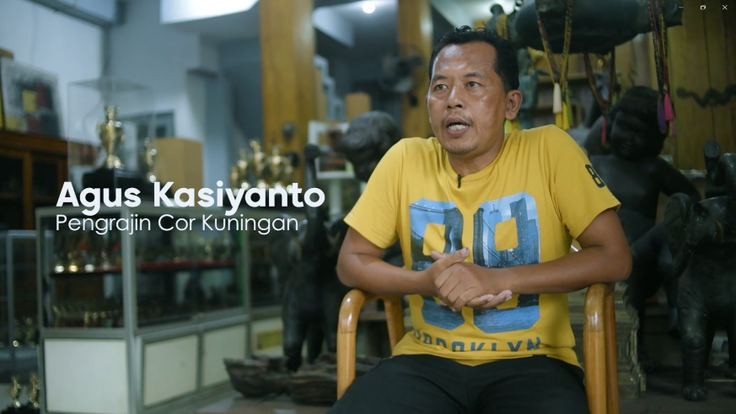
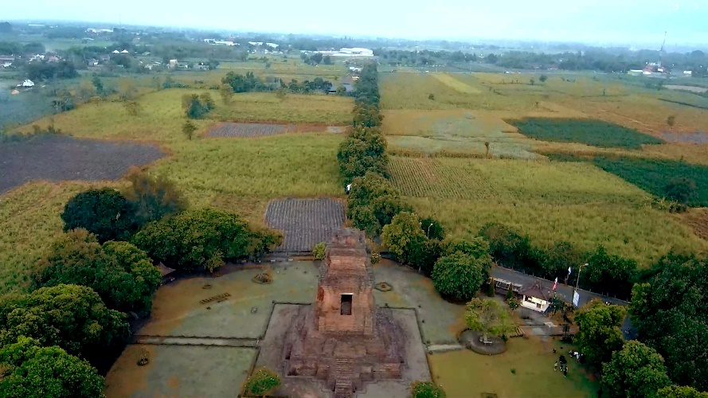
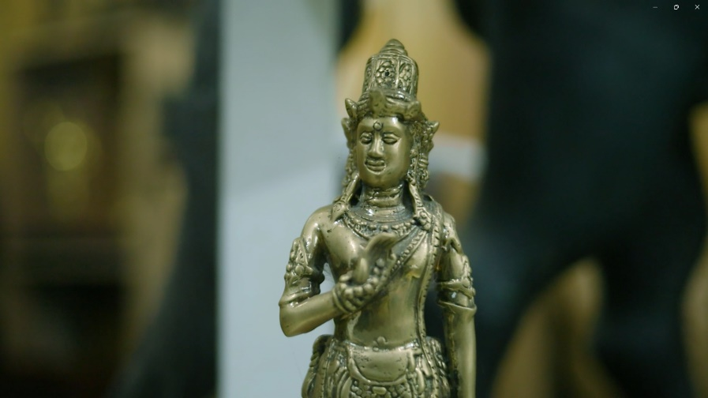
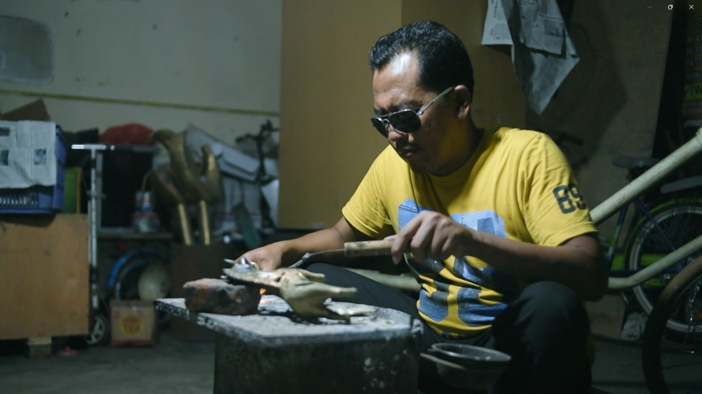
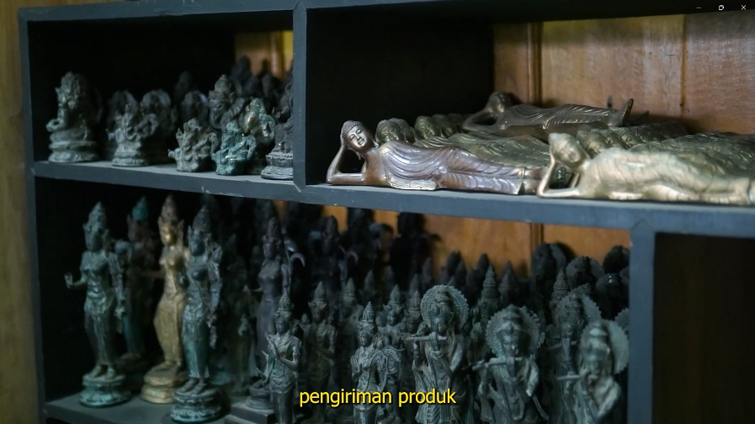
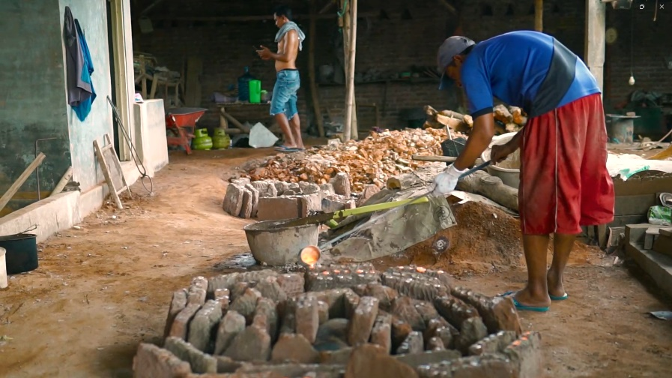
Hasil
Berikut adalah hasil pengambilan gambar yang dilakukan pada tahap produksi:

Slide 8
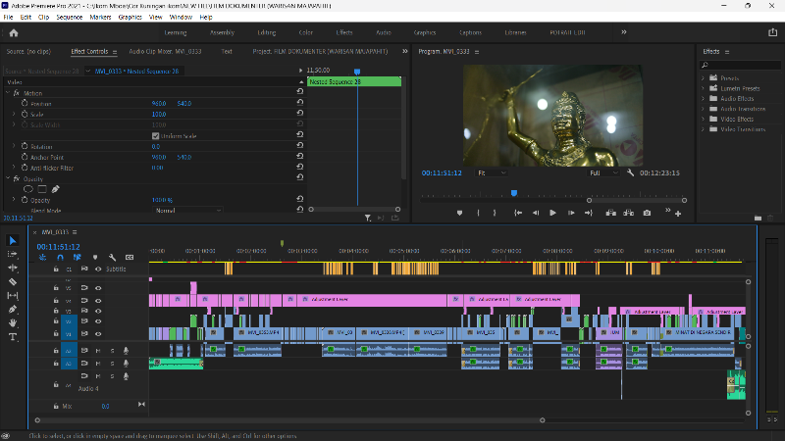
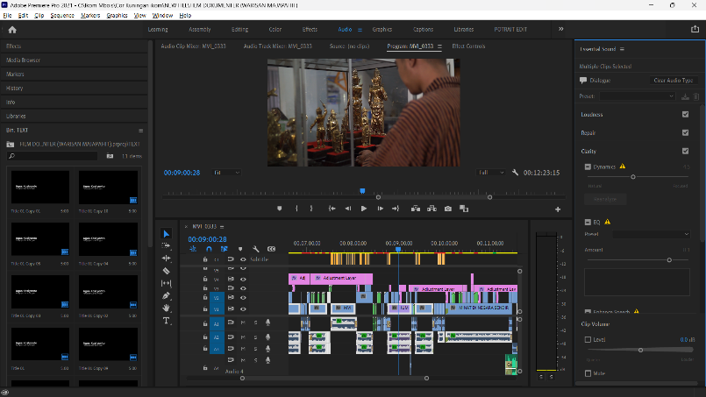
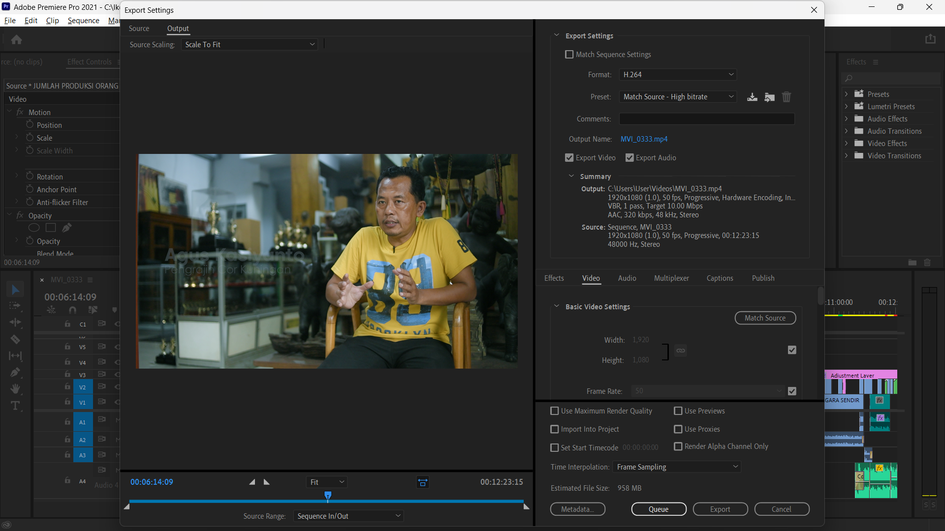
Hasil
Pada tahap pasca produksi, hasil dari footage video yang diambil pada saat tahap produksi, langkah selanjutnya akan melalui proses editing pada tahap pasca produksi yang meliputi, menyusun alur cerita sesuai naskah yang telah dibuat, editing audio, dan juga proses rendering untuk langkah terakhir.
a. Proses Editing pada tahap pasca produksi
b. Proses Mixing pada tahap pasca produksi
c. Proses Rendering pada tahap pasca produksi

Slide 9
Pembahasan
Film Dokumenter Warisan Majapahit adalah film dokumenter yang bersifat observational mode, yang dimana di dalam film dokumenter ini menekankan pada aspek pengamatan dan penciptaan pada gambar secara objektif tentang kenyataan yang dihadapi film. Dalam jenis observational, pembuat film berusaha untuk tidak terlibat atau penetrasi terkait apa yang terjadi di belakang layar, sehingga audiens bisa merasakan pengalaman menonton secara absah.

Slide 10
Kesimpulan
Berdasarkan pembahasan dan penelitian pada pengembangan Film Dokumenter Warisan Majapahit, maka diperoleh kesimpulan sebagai berikut. Perencanaan produksi Film Dokumenter Warisan Budaya berhasil menggunakan metode penelitian kualitatif yang bersifat deskriptif dengan melaksanakan tahapan sesuai runtutan yang telah direncanakan seperti tahap pra produksi, produksi dan pasca produksi. Sedangankan perealisasian Film Dokumenter Warisan Majapahit sudah sesuai dengan rancangan produksi yang telah disusun sebelumnya Film Dokumenter Warisan Majapahit direalisasikan melalui aplikasi Adobe Premiere Pro CC 2020 untuk penyempurnaan dalam penambahan efek visual dan perbaikan kualitas suara.

Slide 11
Referensi
Conville, D. G. (1991). Dalam A Heritage Handbook (hal. 2). St. Leonard NSW.
Hafi, D. (2015 ). PERKEMBANGAN DAN KUALITAS PRODUK KERAJINAN COR KUNINGAN DI GANESYA BRONZES SPECIAL MADE TO ORDER PERIODE 1976 SAMPAI 2014. Jurnal Pendidikan Seni Rupa , 11.
Hood, N. (2017, Agustus Rabu). The Beautiful Lies of Robert J. Flaherty’s "Moana with Sound". Turki.
Karmadi, A. (2007). Budaya Lokal sebagai Warisan Budaya dan Upaya Pelestariannya. Repositori Kemendikbud, 1.
Made Satya Hariana, I. G. (2019). Film Dokumenter “Pelestarian Lingkungan Melalui Permainan Tradisional Mapoh-pohan”. KARMAPATI, 418.
Pratista, H. (2008). Memahami Film. Dalam H. Pratista, Memahami Film (hal. 4).
Syafii, M. (2022, Desember Minggu). Diambil kembali dari UMSU: https://umsu.ac.id/metode-penelitian-kualitatif-adalah/
Widyaningrum, G. L. (2018, Desember Rabu). Kisah Pengrajin Patung Cor Kuningan di Desa Bejijong Mojokerto. Mojokerto, Jawa Timur, Indonesia.

